Slide 1
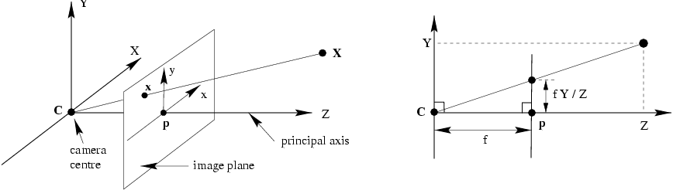
핀홀카메라
참
고

Slide 2
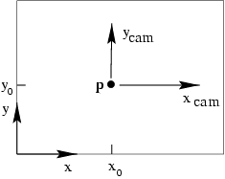

Slide 3
두 점 p(x0, y0,z0)와 q(x1, y1,z1)을 잇는 선분을 그리시오.
1번의 프로그램을 이용하여 수평한 선분을 두개 그리시오.
3차원 공간에 존재하는 직사각형(하얀색으로 할 것)을 핀홀카메라로 촬영한 결과 영상을 구하시오.
3을 이용하여 서로 붙어 있는 직사각형 2개 이상을 그리시오.
직사각형 안에 영상을 매핑하고 이를 핀홀카메라로 촬영한 결과 영상을 구하시오.
직사각형 평면위의 한 점 :
O : 사각형 코너 점, n & m : 가로 방향과 세로 방향 벡터
평면방정식 :

